Slide 1

Portret Baruha Spinoze pripisan Samjuelu van Hoogstratenu

Slide 2

Gravura Baruha Spinoze

Slide 3

Skelet Spinozine "Etike" na latinskom

Slide 4

Spinoza, “Teološko-politički traktat”, 1675

Slide 5

Statua Satoshija Nakamota autora Gergely, R., & Gilly, T. (2021). Graphisoft Park, Budimpešta, Mađarska

Slide 6


Slika koja prikazuje Spinozin isključenje iz amsterdamske jevrejske zajednice
Pečat koji je koristio Baruh Spinoza

Slide 7



Nikola Kopernik
Галилео Галилеј
Јоханес Кеплер

Slide 8

Готфрид Вилхелм Лајбниц
Imanuel Kant
Артур Шопенхауер
Фридрих Ниче

Slide 9

Дени Дидро
Volter
Žan-Žak Rusou

Slide 10

Volter

Slide 11

Галилео Галилеј

Slide 12

Spinoza, “Etika”

Slide 13

Spinoza, “Teološko-politički traktat”

Slide 14

Жил Дериза

Slide 15

Spinoza, “Teološko-politički traktat”

Slide 16

„Etika“, Deo I, „O Bogu“

Slide 17

Slika Vilijama Blejka, “Bog stvara Univerzum”

Slide 18

Zemljotres u Lisabonu, 1755.

Slide 19

Готфрид Вилхелм Лајбниц

Slide 20

Žan-Žak Rusou

Slide 21


Nikola Kopernik
Čarls Darvin

Slide 22

Severni cirkumpolarni map, 19. vek

Slide 23



Галилео Галилеј
Isak Njutn
Алберт Ајнштајн

Slide 24

René Dekart

Slide 25

René Dekart, “Razgovor o metodi”

Slide 26

Statua Dekarta

Slide 27

Mislim, dakle postojim
Dekart

Slide 28

Dodatak prvoj delu Spinozine "Etike"

Slide 29

Emanuel Kant

Slide 30


Ajn Rand
Izvorna dela
Atlas je slegnuo ramenima

Slide 31

Spinoza, “Etika”, Treći deo

Slide 32
Nikola Kopernik
Галилео Галилеј
Јоханес Кеплер

Slide 33

Жан-Батист Ламарк

Slide 34

Жорж Кувије

Slide 35

F.A. Hajek, “Put do ropstva”

Slide 36
Osnova Spinozine Etike na latinskom

Slide 37
Slika Vilijama Blejka, “Bog stvara Univerzum”

Slide 38

Жил Дериза

Slide 39

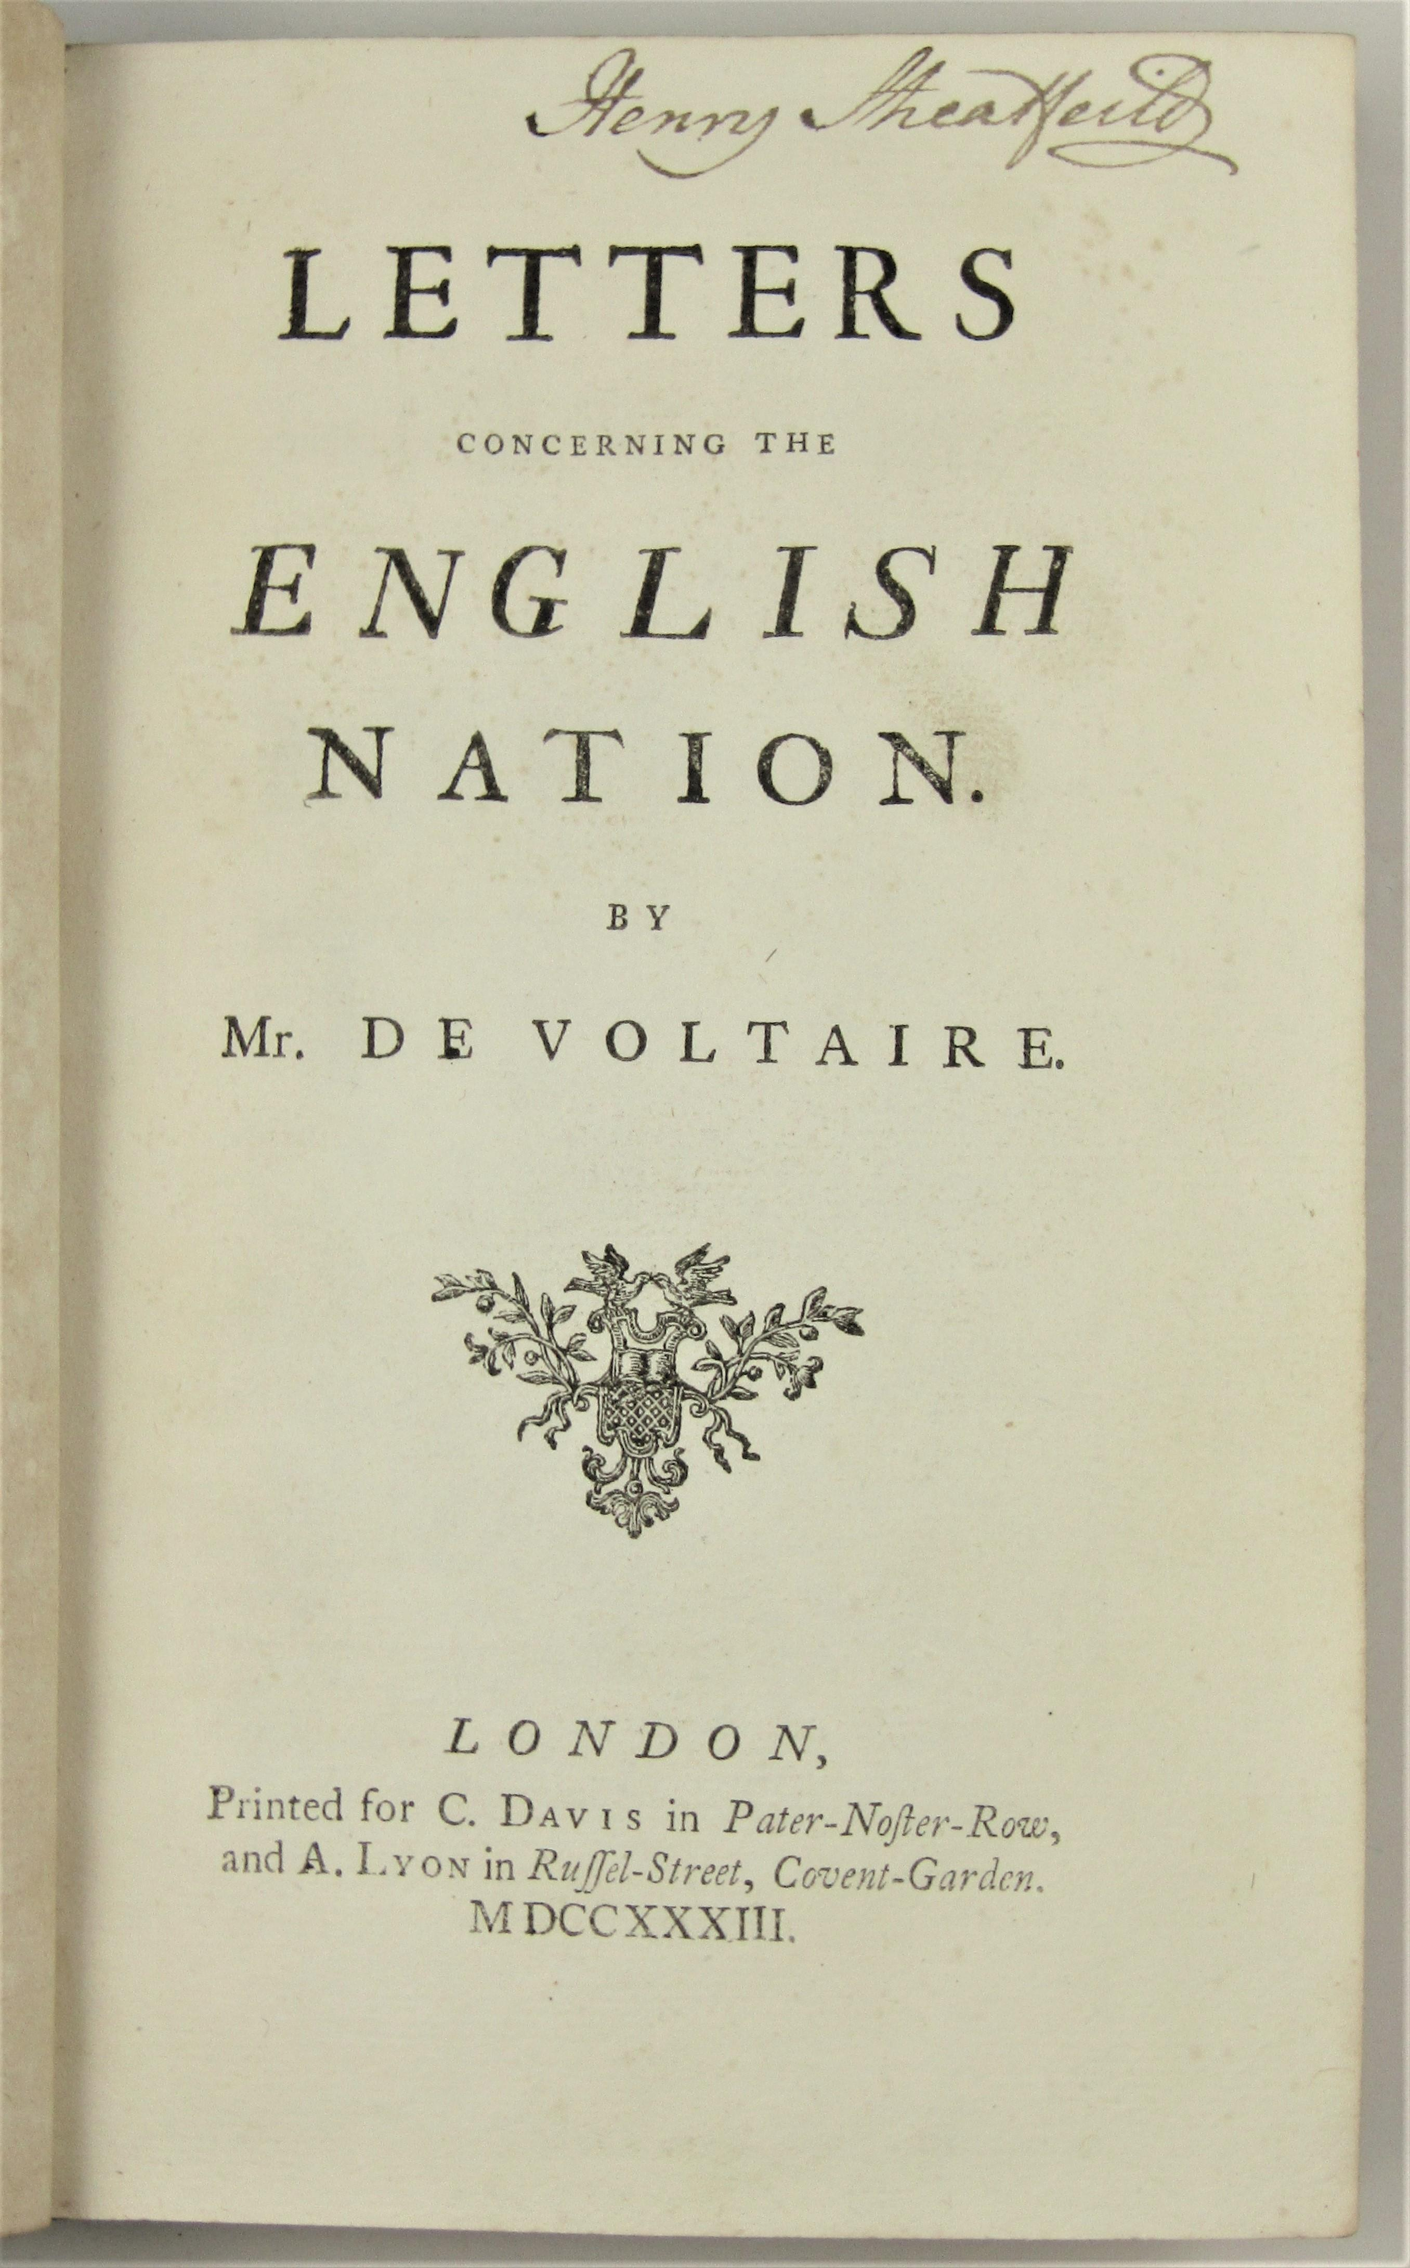
Volter, “Pisma iz Engleske”

Slide 40

Anicet Charles Gabriel Lemonnier, “Salon Madame Geoffrin”, 18. vek

Slide 41

Predgovor Spinozinom “Teološko-političkom traktatu”

Slide 42

Portret Sokrata

Slide 43

Freska svetog Avgustina od Sandra Bočelija, 1480.

Slide 44

Spinoza, “Etika”, Deo 3

Slide 45
Жил Дериза

Slide 46
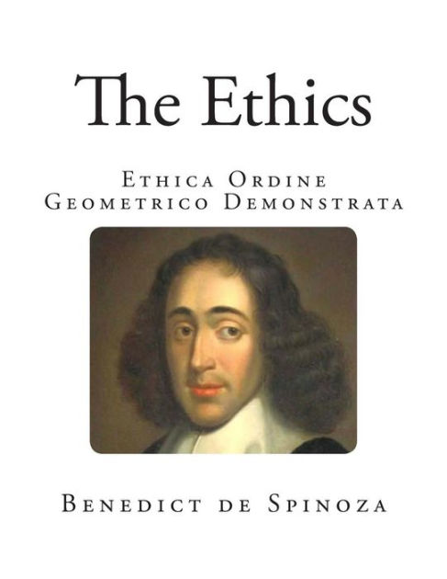
Spinoza, “Etika”

Slide 47

Predgovor Spinozinom Teološko-političkom traktatu

Slide 48

Rast Bitcoina

Slide 49

Statua Jupitera

Slide 50
Skica Spinozine Etike na latinskom

Slide 51


Фридрих Ниче
Statua Rusoa u Ženevi

Slide 52

Фридрих фон Хајек

Slide 53

Фредерик Бастијат

Slide 54

Милтон Фридман

Slide 55

„Manifest crypto-anarhista“ i „Manifest cypherpunka“

Slide 56

Bitcoin Genesis blok

